Slide 1
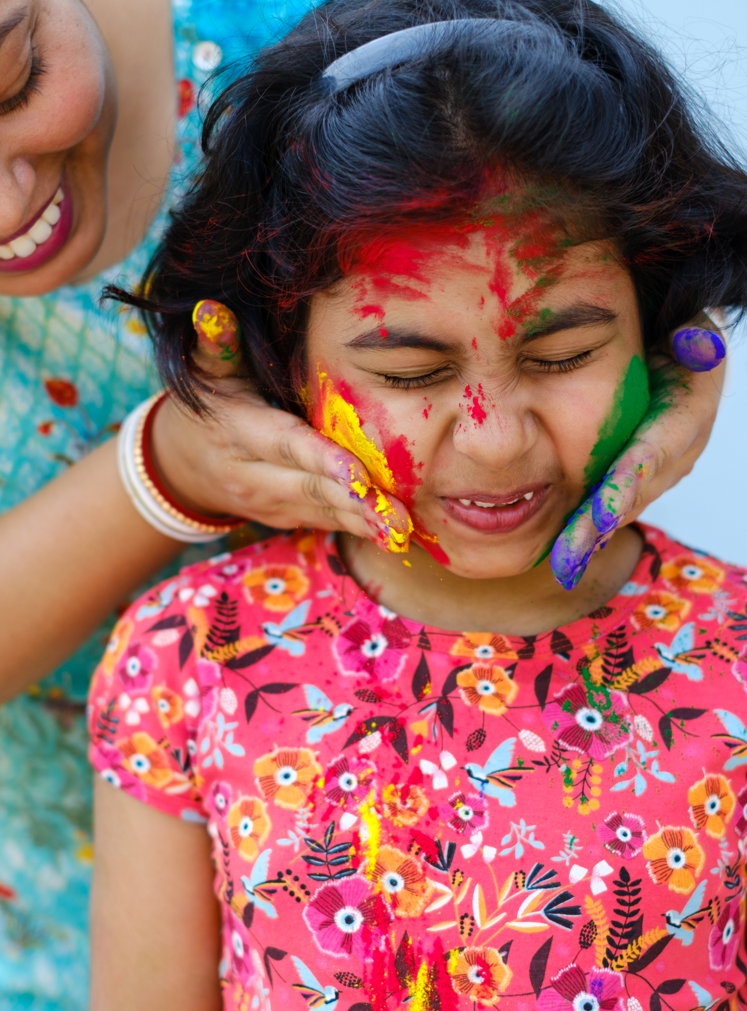
RESPONSABILIDAD civil
24 de noviembre 2025
PATRICIA VERDES
ABOGADA

Slide 2
TIPOS DE DAÑOS
PATRIMONIALES
CORPORALES
MORALES

Slide 3
NORMATIVA BASICA PENAL : Art 61 LORPM civil : art 1903 c.c.

Slide 4
ART. 61.3 LORPM
.
3. Cuando el responsable de los hechos cometidos sea un menor de dieciocho años, responderán solidariamente con él de los daños y perjuicios causados sus padres, tutores, acogedores y guardadores legales o de hecho, por este orden. Cuando éstos no hubieren favorecido la conducta del menor con dolo o negligencia grave, su responsabilidad podrá ser moderada por el Juez según los casos.
.

Slide 5
ART. 1903 CODIGO CIVIL
.
La obligación que impone el artículo anterior es exigible, no sólo por los actos u omisiones propios, sino por los de aquellas personas de quienes se debe responder.
Los padres son responsables de los daños causados por los hijos que se encuentren bajo su guarda.
Los tutores lo son de los perjuicios causados por los menores o incapacitados que están bajo su autoridad y habitan en su compañía.
………………………………..
Las personas o entidades que sean titulares de un Centro docente de enseñanza no superior responderán por los daños y perjuicios que causen sus alumnos menores de edad durante los períodos de tiempo en que los mismos se hallen bajo el control o vigilancia del profesorado del Centro, desarrollando actividades escolares o extraescolares y complementarias.
La responsabilidad de que trata este artículo cesará cuando las personas en él mencionadas prueben que emplearon toda la diligencia de un buen padre de familia para prevenir el daño.

Slide 6
RESPONSABILIDAD DEL MENOR EN EL PERJUICIO
NORMA GENERAL
NO RESPONDEN
INIMPUTABLES.​
EXCEPCION
.​
ART 61.3 LORPM
SI ES DELITO
RESPUESTA SOLIDARIA
.​

Slide 7
QUIEN RESPONDE DE LOS PERJUICIOS
DELITO
NO DELITO
PROGENITORES CON LA PATRIA POTESTAD
TUTORES Y ACOGEDORES: ENTIDAD PUBLICA
GUADADORES LEGALES O DE HECHO
LOS PROGENITORES NO PRIVADOS DE LA PATRIA POTESTAD
TUTORES: VARIOS (PERSONAL
INSTITUICIONAL ( ENTIDAD
PUBLICA)
CENTRO DOCENTE

Slide 8
MENORES EN ACOGIMIENTO FAMILIAR
URGENTE, TEMPORAL O PERMANENTE

Slide 9
LA TUTELA RESIDE EN LA ADMINISTRACION QUE SERA RESPONSABLE DE LOS DAÑOS QUE CAUSE EL MENOR
DOCUMENTO ANEXO DEL ART.20.3 lopjm : SISTEMA DE COBERTURA

